Slide 1
自己組裝的電腦
烘一甲
1號
尹筑楨

Slide 2
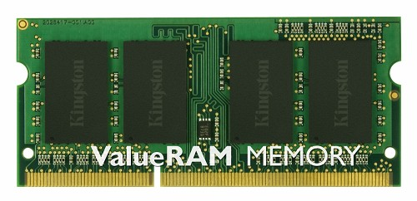
RAM
金士頓 - DDR3 2G 650元

Slide 3
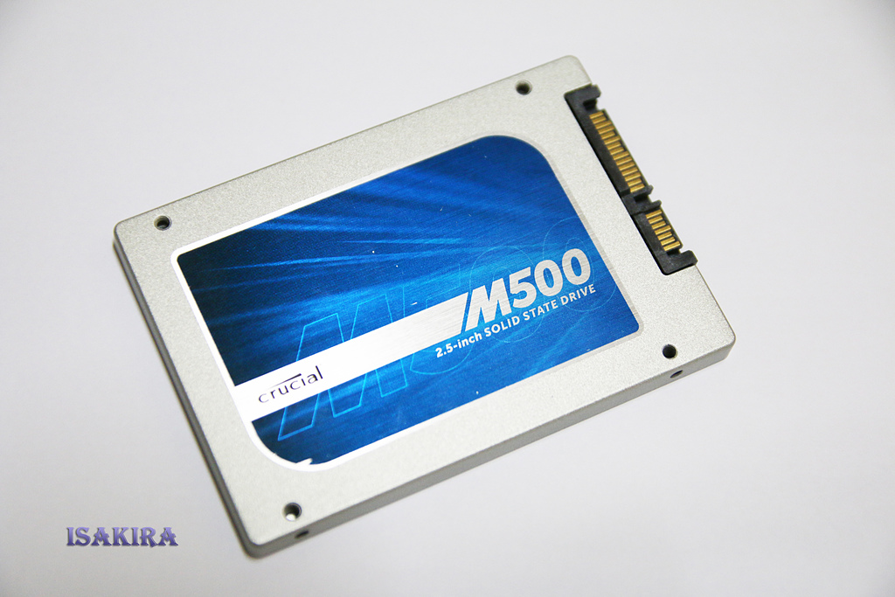
硬碟機
美光Micron - M500 240G 3600元

Slide 4
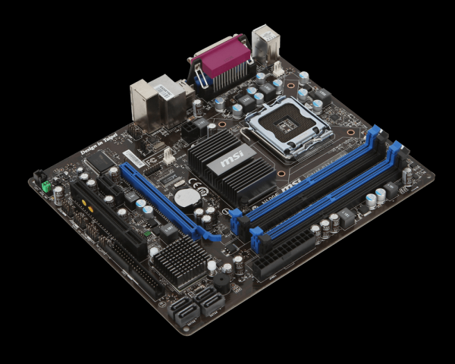
主機板
微星 - G41M-P33 Combo 2300元

Slide 5
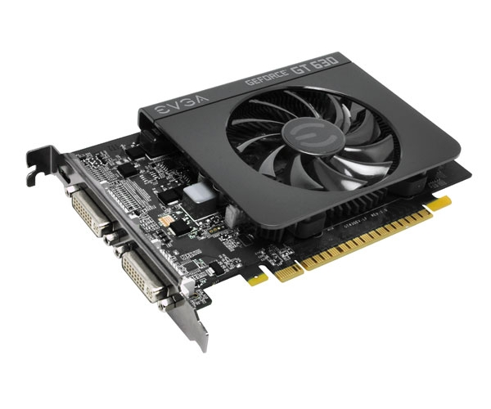
顯示卡
艾維克EVGA - GT630 2G DDR3 2000元

Slide 6
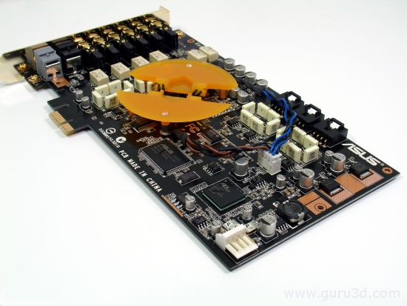
音效卡
華碩 - Xonar D2X 4700元

Slide 7
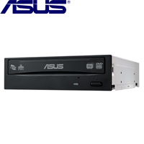
DVD ROM
華碩 - 18X 550元

Slide 8
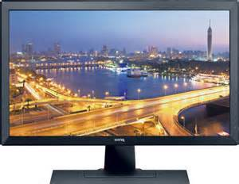
液晶螢幕
BENQ - GL2450HM-FL 4500元

Slide 9
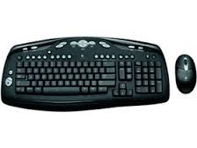
鍵盤/滑鼠
羅技 - 無影手組 LX300 1500元

Slide 10
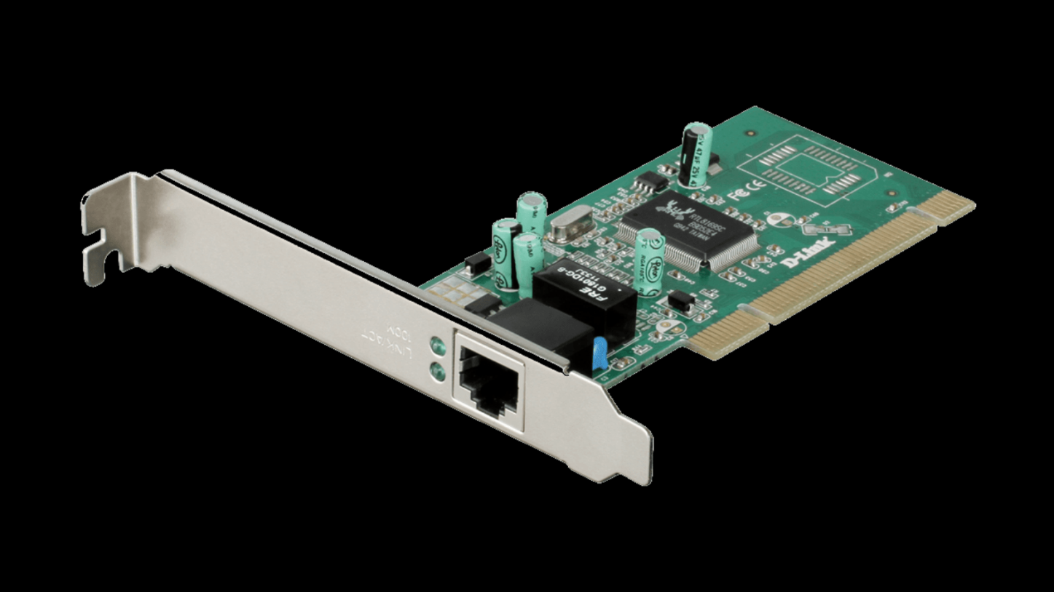
網路卡
DLINK - DGE-528T 550元

Slide 11
電腦軟體
微軟 - Windows 7 Home Premium 3450元

Slide 12
總價
光 華 商 場 DIY 估 價 單(www.arclink.com.tw) |  |  | 日期: 2016/12/27
NO. | 產 品 | 品名及描述 | 價 格
1 | RAM | 金士頓 - DDR3 2G (DDR3 1600) | 650
2 | 硬碟機 | 美光Micron - M500 240G (2.5 吋 SATAIII 6G Solid State Disk) | 3600
3 | 主機板 | 微星 - G41M-P33 Combo (LGA775, G41, Dual DDR3 1066, SATAII, PCI-E, LAN, USB3, 5.1ch) | 2300
4 | 顯示卡 | 艾維克EVGA - GT630 2G DDR3 (GeForce GT630 2GB DDR3 128bits PCI-E Mini-HDMI/DVI/TV Out) | 2000
5 | 音效卡 | 華碩 - Xonar D2X (7.1聲道、24bit/192kHz、118dB、PCI-E) | 4700
6 | DVD ROM | 華碩 - 18X (IDE) | 550
7 | 液晶螢幕 | BENQ - GL2450HM-FL (24吋 LED液晶螢幕 解析度1920*1080(16:9)) | 4500
8 | 鍵盤/滑鼠 | 羅技 - 無影手組 LX300 (USB / PS/2 鍵盤滑鼠組) | 1500
9 | 網路卡 | DLINK - DGE-528T (10/100/1000 Mbps 超高速乙太網路卡) | 550
10 | 電腦軟體 | 微軟 - Windows 7 Home Premium (中文家用隨機 SP1 64位元) | 3450
合 計: |  |  | 23800.0元
稅 金: |  |  | 1190.0元
總 計: |  |  | 24990.0元

